Slide 1
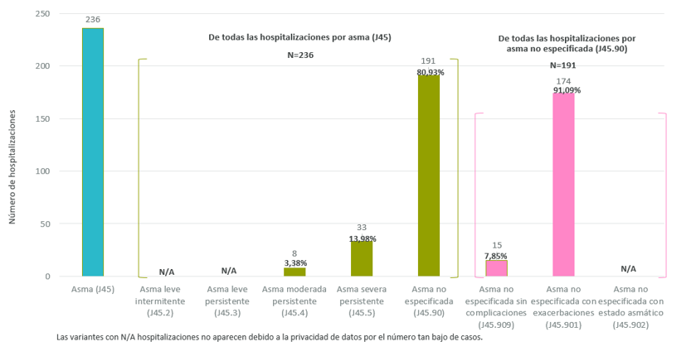
Hospitalizaciones por asma y su evolución en los últimos años en Extremadura: Datos del Conjunto Mínimo Básico de Datos (CMBD)
N. Vega Dombidau¹, M. Sanz Flores¹, JA. Riesco Miranda¹, A. Sojo Gonzalez¹, J. Sánchez Tena², M. Gonzalez Sierra², A. de la Vega², M. Alegria Llorente ², A. de las Heras Gaite ³
1- UMA-Servicio de Neumología. Hospital Universitario San Pedro Alcantara
2- BioPharmaceuticals Medical, AstraZeneca, Madrid, Spain
3.-MediClin-IQVIA, Madrid, España.
INTRODUCCIÓN
El asma es una afección prevalente que implica un uso significativo de recursos sanitarios. El objetivo es presentar la evolución en el tiempo de las hospitalizaciones no programadas por asma registradas en el Sistema de Salud de Extremadura.
MATERIALES y METODOS
Se presenta el número y tasa bruta de hospitalizaciones no programadas causadas directamente por asma (CIE-10: J45) en España y Extremadura en 2023, a nivel regional y provincial, así como su evolución y la estancia media por hospitalización (en días) desde 2016
Se utilizaron datos públicos disponibles del Ministerio de Sanidad (Subdirección General de Información Sanitaria. Registro de Actividad de Atención. Especializada–RAE-CMBD. https:// pestadistico.inteligenciadegestion.sanidad.gob.es/PUBLICOSNS) e Instituto Nacional de Estadística, obtenidos en mayo de 2025
Figura 1A. Número de hospitalizaciones no programadas por cada variante de asma (J45) en Extremadura en 2023
RESULTADOS
En 2023, se registraron 17.253 hospitalizaciones no programadas causadas directamente por asma en España. Específicamente, en Extremadura se registraron 236 (1,36%), de las cuales 228 (96,61%) ocurrieron en hospitales públicos. La mayoría (80,93%) de las hospitalizaciones estuvieron relacionadas con asma no especificada (CIE-10: J45.90), de las cuales el 91,09% fueron por asma con exacerbaciones (CIE-10: J45.901) (Figura 1A).

Slide 2
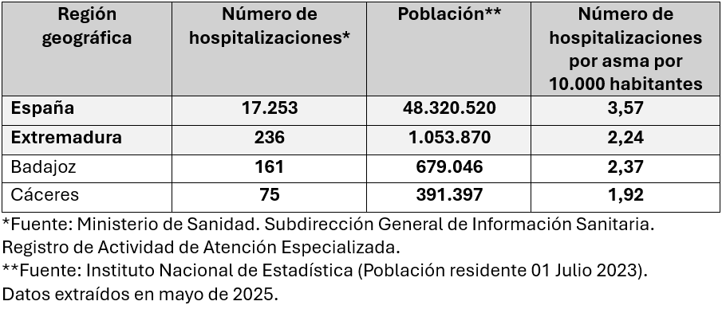
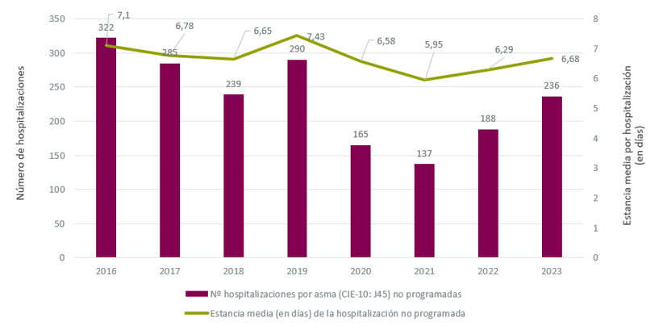
RESULTADOS
Tabla 1. Número de hospitalizaciones no programadas por asma (J45) en Extremadura en 2023.
El número de hospitalizaciones no programadas en España fue de 3,57 por 10.000 personas-año, observándose un menor número de hospitalizaciones a nivel regional (2,24) y cierta variabilidad entre las diferentes provincias con una tasa de 2,37 en Badajoz y 1,92 en Cáceres (Tabla 1).
Las hospitalizaciones no programadas por asma en esta Comunidad Autónoma han ido disminuyendo a lo largo del tiempo, mostrando un ligero repunte en 2019 pero con una tendencia más marcada en el descenso de las hospitalizaciones con la llegada de la pandemia por la COVID-19 (165 y 137 en 2020 y 2021 respectivamente), y que, actualmente están en aumento, acercándose cada vez más, a los datos prepandémicos (188 y 236 en 2022 y 2023 respectivamente) (Figura 1B).
Figura 1B. Hospitalizaciones no programadas por asma (J45) en Extremadura de 2016 a 2023.
CONCLUSIONES
Los datos indican un número considerable de hospitalizaciones no programadas por asma en Extremadura, especialmente por exacerbaciones de asma no especificada. Esto resalta la urgencia de desarrollar estrategias eficaces de manejo del asma y prevención de las hospitalizaciones por su causa, con un enfoque localizado en cada región, e incluso en cada provincia.
A medida que las hospitalizaciones vuelven a niveles prepandémicos, es crucial reforzar las estrategias de prevención y tratamiento para abordar esta tendencia creciente.

